Slide 1



L’Outil de gestion des registres du brgm
11/05/2021

Slide 2
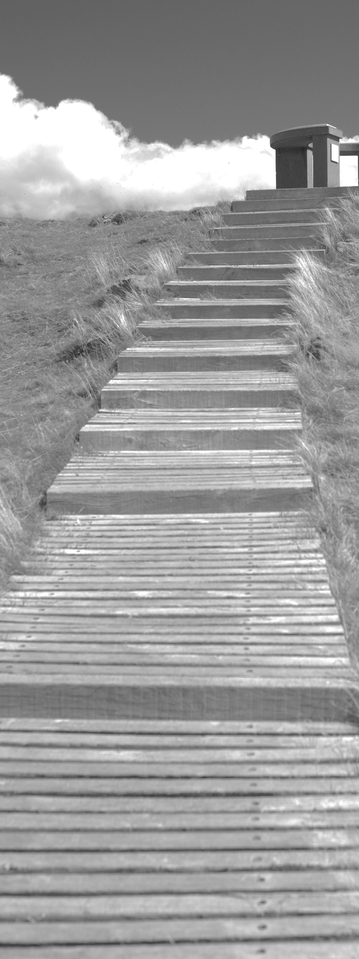
Rappel du contexte
Diverses initiatives et un rapprochement entre plusieurs dynamiques
Tentatives de mettre les données gouvernementales/nationales autour du linked data
2009 : Tim Berners-Lee : ‘Putting Government Data online’
2001-2014 W3C Government Linked Data (GLD) Working Group
2013-… UK Linked Data Group : -> uk gov ld
2011 : schema.org
Bing, Google, Yahoo, Yandex
Depuis, support puis recommandation usage JSON-LD appelant entre autre des vocabulaires issus de Schema.org
Début collaboration W3C/OGC dans les années 2014 (lors meeting UK)

Slide 3
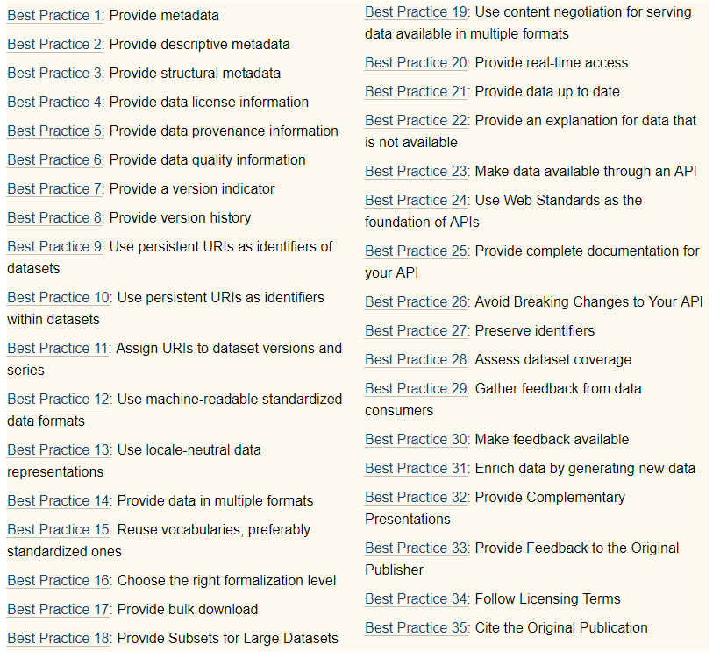
Rappel du contexte
Data on the Web Best Practices
W3C Recommendation
31 January 2017
https://www.w3.org/TR/dwbp/

Slide 4
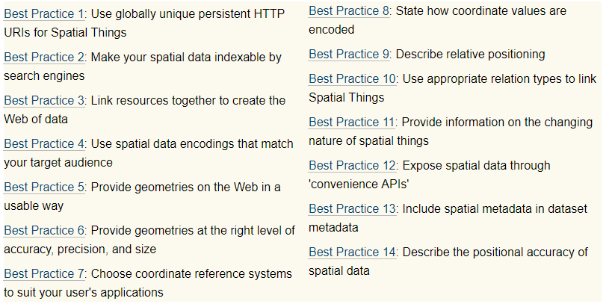
Rappel du contexte
Spatial Data on the Web Best Practices
Travail W3C/OGC
W3C Working Group Note
28 September 2017
https://www.w3.org/TR/sdw-bp/

Slide 5
Rappel du contexte
Les communautés s’approprient le WebSémantique
Monde de la recherche -> Research Data Alliance (RDA)
Vocabulary Services Interest Group : https://www.rd-alliance.org/groups/vocabulary-services-interest-group.html -> FAIR Semantics Recommendations
InteroperAble Descriptions of Observable Property Terminology WG (I-ADOPT WG)
https://www.rd-alliance.org/groups/interoperable-descriptions-observable-property-terminology-wg-i-adopt-wg
Data Discovery Paradigms Interest Group: https://www.rd-alliance.org/groups/data-discovery-paradigms-ig
+ lien avec ESIP Federation (NASA, NOAA, USGS)
https://github.com/ESIPFed/science-on-schema.org
Côté INSPIRE
Fédération des registres de “codeList” : https://inspire-regadmin.jrc.ec.europa.eu/ror/index.jsp
Partage des extensions des “codeList” (et plus) entre les états membres
Volonté Ministère de Transition Ecologique (ex: ‘Mission Information Géographiques’ -> ‘Ecolab’) d’avoir un registre de “codeList” national (INSPIRE et plus): https://data.geocatalogue.fr/ncl/

Slide 6
Du contexte aux besoins
Une approche linked data
Vraie URIs
Lien vers des vocabulaires internes et externes
Possibilité d’ajouter des propriétés
Un workflow de mise à jour des registres et de leurs entrées
Différents statuts d’entités / Différents rôles d’intervenants
Système de notification
Une gestion des versions
Possibilité de revenir à une ancienne version
Des fonctionnalités d’import / export
Différents formats (RDF ttl, JSON-LD, csv, RDF/XML)
Front-ends
Différentes représentations dont arborescente
Possibilité d’éditer structure et contenu
Internationalisation
Négociation de contenu
Des fonctionnalités d’import / export
Différents formats (RDF ttl, JSON-LD, csv, RDF/XML)
Des vérifications minimales sur le contenu
Tests de cohérence pour éviter les doublons
Comparaison de structure et entrées lors d’un import
Permettre une fédération de registres

Slide 7
Choix de l’outil
Logique de choix
Identification d’une implémentation open-source de référence sur laquelle capitaliser
Identification des core comitter de cette solution pour l’amener au niveau de maturité nécessaire pour répondre aux besoins
Divers tests
DataLift (historique travaux Websématique France)
Ec-jrc : re3gistry (dynamique INSPIRE)
UkGovLD : LinkedDataRegistry (en test dans communauté Geoscience OGC depuis 2014)

Slide 8
Analyse comparative
Faite en 2018
Critères |  |  | Re3gistry 1.3 | LD-Registry (ukgovld 2.0)
approche linked data | données stockées dans un triple store |  | non | oui, requetable en Sparql
 | vraie URIs | ne mentionnant pas l'outil utilisé | Non. Dependentes sur l'URI d'implementation du registre | Vraies URIs. Si spécifié dans les fichiers chargés, les URIs sont independentes de l'URI d'implementation du registre
 | lien vers des vocabulaires internes | structure et données | oui, vers des données seulement | possible, par des propriétés de matching
 |  | alignement avec les vocabulaires internes | non | possible, les ontolgies/vocabulaires utilisés localement peuvent être alignés
 | lien vers des vocabulaires externes (ex : W3C, ou domaines) | structure et données | oui, vers des données seulement | possible, par des propriétés de matching
 |  | alignement avec les vocabulaires externes | non | possible, les ontolgies/vocabulaires utilisées localement peuvent être alignés avec des ontologies/vocabulaires externes
 | possibilité d'ajouter des propriétés | au niveau d'un registre | pas clair (seulement une partie est affichée, qu'est il fait du reste). | possible, par une mise à jour (partielle) de tout son contenu
 |  | au niveau de chaque entrée (intance) d'un registre | impossible | possible, par le formulaire d'edition ou par le chargement d'un fichier de MAJ
 |  | permettre les valeurs multiples pour une propriété (ex : skos:altLabel) | pas testé (car seulement l'import csv supporté -> peut être via séparateurs spéciaux) | possible
workflow de mise à jour des registres et de leurs entrées | avec différents status |  | non (apparemment vu dans la 2.0) | évolution possible des status, pour tout le registre ou pour chaque entrée
 | avec différents rôles |  | non (apparemment vu dans la 2.0) | oui
 | système de notification | pour l'adminsitrateur du contenu (ex : j'ai une nouvelle entrée à évaluer) | non | non
 |  | pour les systèmes externes consomant le registre (RSS, Pub/Sub, ...) | non | non

Slide 9
Analyse comparative
Faite en 2018
Critères |  |  | Re3gistry 1.3 | LD-Registry (ukgovld 2.0)
front-ends | SPARQL end-point |  | non | oui
 | RESTful APIs |  | oui | oui
 | négociation de contenu | serialisation (format) | non | oui
 |  | langage | non | oui pour le contenu, internationalisation en cours pour la GUI
 | GUI (User interface) | représentation arborescente | non | oui
 |  | représentation 'formulaire' | non | oui
 |  | Possibilité d'éditer structure et contenu | non | oui
 |  | mode diff pour voir les différences entre 2 versions d'une entrée | non | non
gestion des versions | workflow | ne jamais écraser / supprimer des données préalablement exposées | pas testé / pas clair (cf chargement uniquement csv) | oui (mais possiblité de supprimer en tant que super Admin)
 | permet de regénerer une ancienne version |  | possible | oui
 | + implementation dans les URI |  | oui | oui (via metadata entries URIs)
import / export | formats | RDF ttl | non | oui pour les deux opérations
 |  | RDF/XML | export seulement | oui pour l'export
 |  | JSON-LD | non (json seulement et pour export) | oui pour les deux opérations
 |  | csv | oui | oui pour les deux opérations (le csv doit être bien formé)
 |  | ? ISO 19135 ? | oui | non
 | depuis d'autres outils (ex : Excel,...) for those that are not turtle hermits (https://static.comicvine.com/uploads/original/3/38919/2178068-master_roshi_and_turtle.jpg) |  | non | oui (outil CSIRO existant, partiellement testé)
contenu | test de cohérence entre entrée du registre - test sur libellé… pour éviter les doublons |  | pas testé | vérification de l' @id seulement
 | Import d'un registre => Comparaison structures et entrées des autres registres avant import / changement statut… |  | pas testé | en cours de developpement pour BRGM

Slide 10
Analyse comparative
Faite en 2018
Critères |  |  | Re3gistry 1.3 | LD-Registry (ukgovld 2.0)
IT | tomcat version |  |  | V8+ pour ce release
 | communauté | de développeurs | 1 dev JRC | Github source + wiki maintenu par Epimorphics (anciens groupes W3C linked data, apache JENA, …)
 |  | d'utilisateurs avancés users (ex : ceux qui postent sur GitHub) | quelques (2-3) état membres testant déploiement pour INSPIRE | suivi acti par les utilisateurs (Github issues): Simon Cox, Rob Atkinson, Jeremy Tandy, Steve Richard, Nicolas Car….
 |  | utilisateurs | quelques (2-3) état membres testant déploiement pour INSPIRE | ex: CSIRO, WMO, OGC NA, UK metoffice, uk defra/food, NOAA…
 | security (ex : Acunetix happy ?) |  | oui, selon les derniers tests | oui
 | développement | statut | nouvelle version dispo prochainement | continu
 |  | facilité de proposer / committer des changement | pas de communauté existante. Tentative JRC d'en créer une depuis la semaine du 3/09/2018 | Par Github: "issues" et demande de "merge"+ contacte direct avec l'équipe de Dev
 | financement |  | JRC seulement -> 2020 théoriquement. Appels aux états membres pour rejoindre le mouvement | différents projets Epimorphics (uk gov, ….), évolutions CSIRO, …. --> un grand changement nécessitera un financement par les utilisateurs comme tout outils open source
 | performances | back-end (ex : chargement de gros graphs de données) | pas testé | depend de la configuration du serveur, le fait que les données sont transformées en RDF avant d'être stoqué en triple store doit être pris en compte
 |  | front-end (ex : gestion charge quand clients multiples) | pas testé | utilisés dans de nombreuses infrastructures en production (cf liste communautés plus haut)
fédération de registres | génération/mise à jour dynamique de fichiers .ror (fédération de registre INSPIRE ) |  | non | non, en cours de mise en place BRGM/Epimorphics

Slide 11
Choix de l’outil -> UkGovLD LDRegistry
Compléments
Issu dynamique Linked Open Data Uk
Développement par des anciens de
HP Labs -> JENA
W3C
Organismes l’utilisant
NOAA
WMO : World Meteorological Organization
CSIRO
UK Met Office
UK food safety agency
EPOS Research Infrastructure
EuroGeoSurveys
France : BRGM, Geocatalogue national,
…
GitHub
https://github.com/UKGovLD/registry-core/wiki/Principles-and-concepts

Slide 12
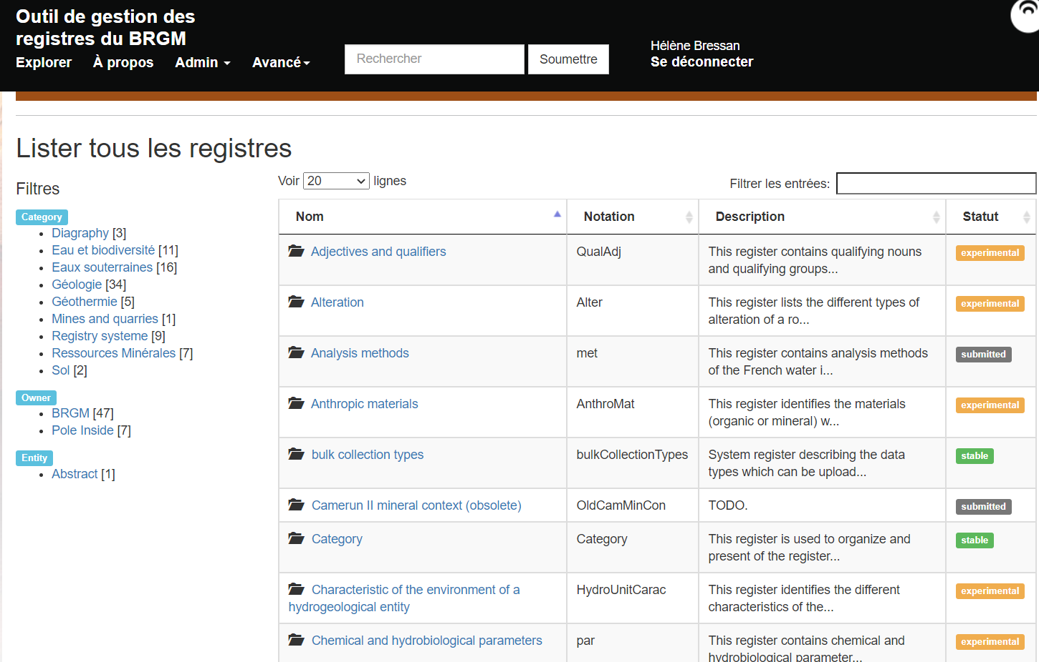
En pratique

Slide 13
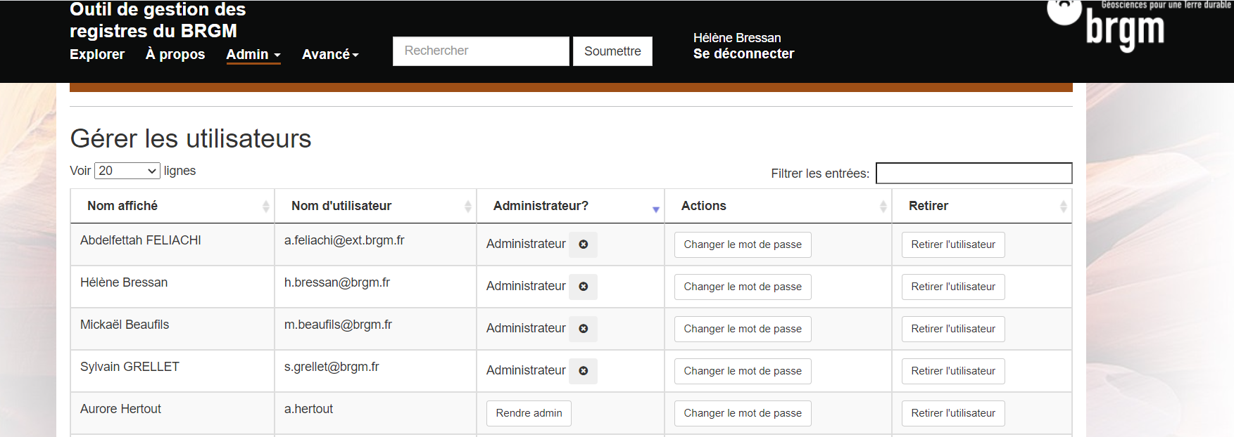
En pratique
Gestion des droits utilisateurs : cf. https://github.com/UKGovLD/registry-core/wiki/Security-model#roles

Slide 14
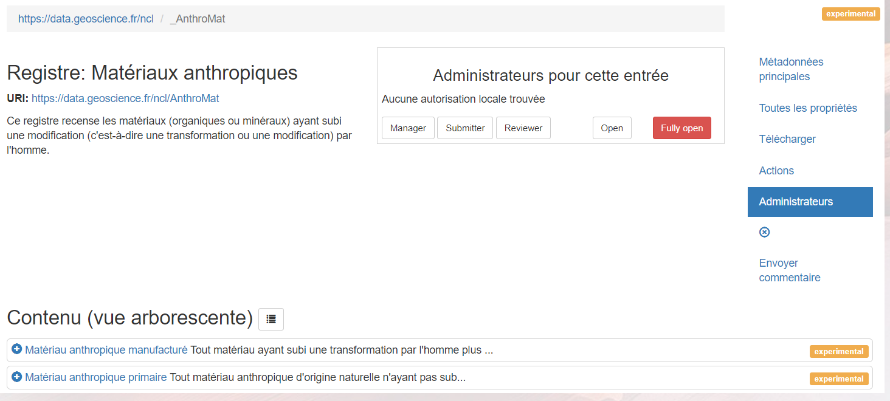
En pratique

Slide 15
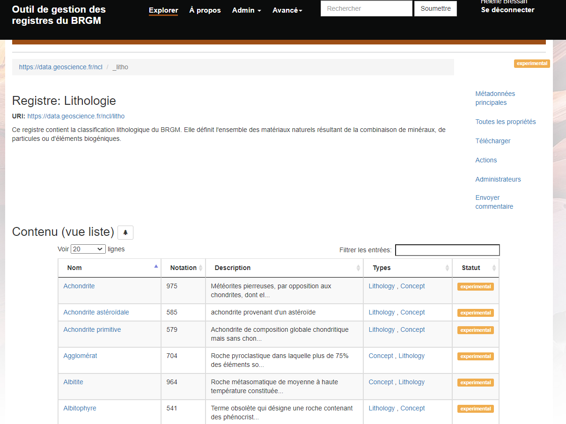
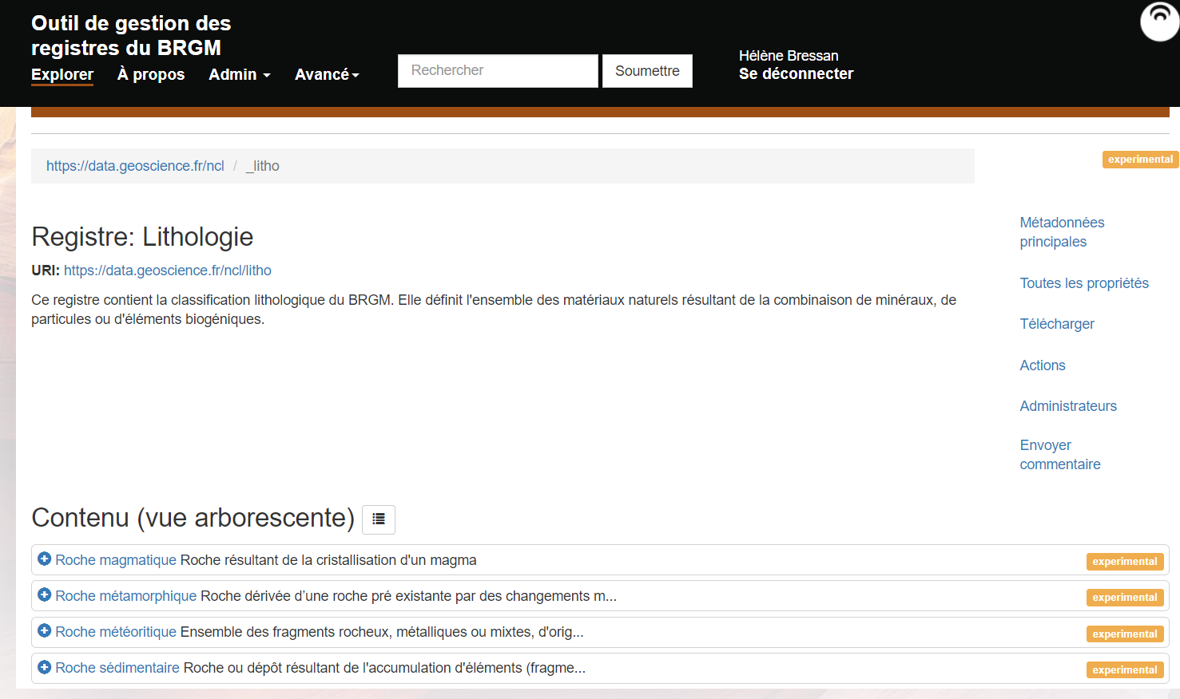
En pratique
Différentes vues

Slide 16
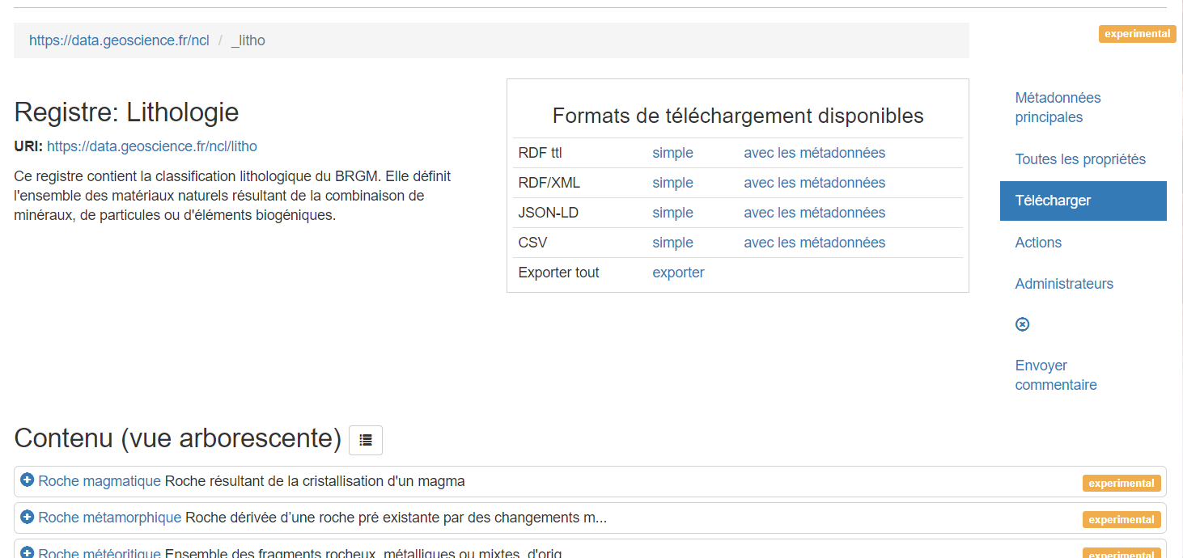
En pratique
Différents formats / avec ou sans métadonnées
Pour un registre / une entité

Slide 17
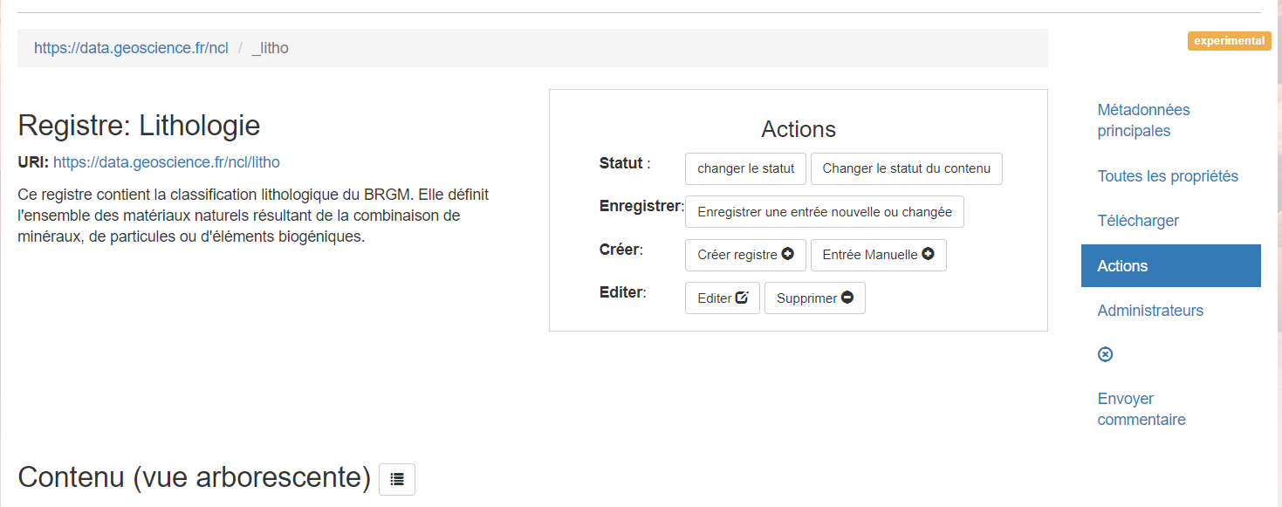
En pratique
Actions

Slide 18
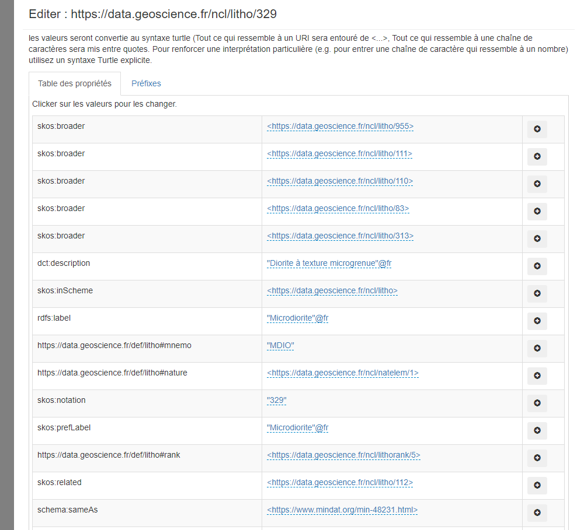
En pratique
Edition
Par IHM
Aussi par
API
SPARQL

Slide 19
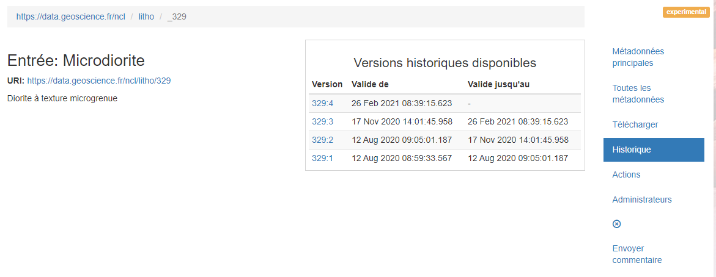
En pratique
Versioning

Slide 20
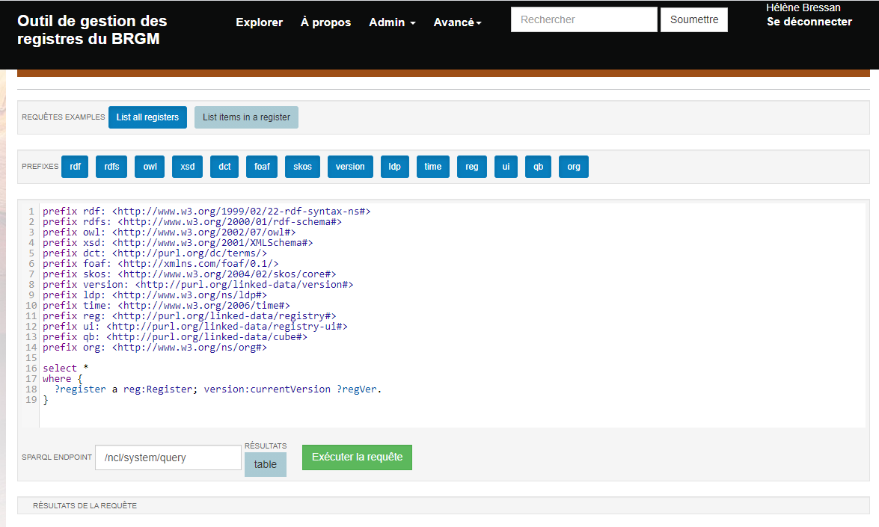
En pratique
SPARQL endpoint (accès par API également possible)

Slide 21
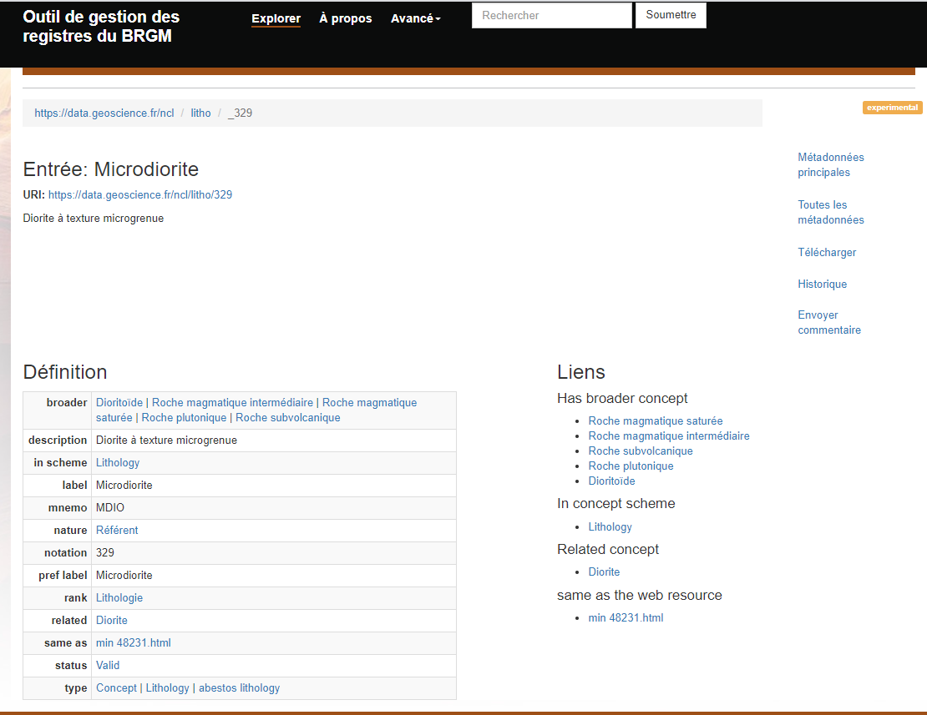
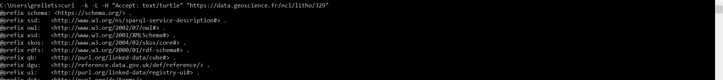
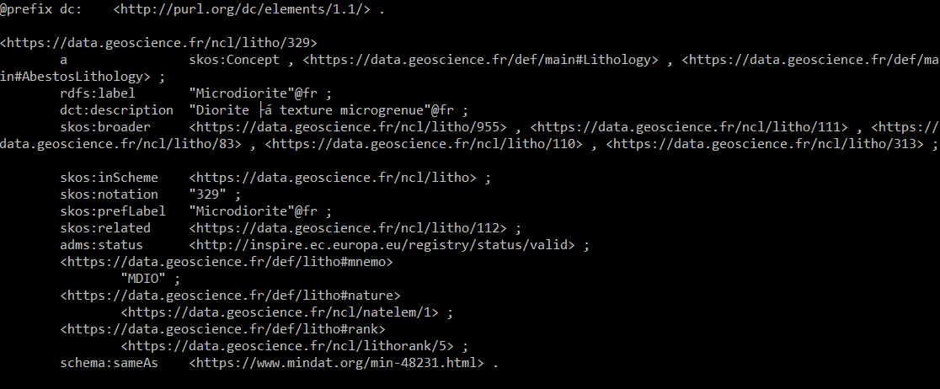
En pratique
Négociation de contenu
….

Slide 22
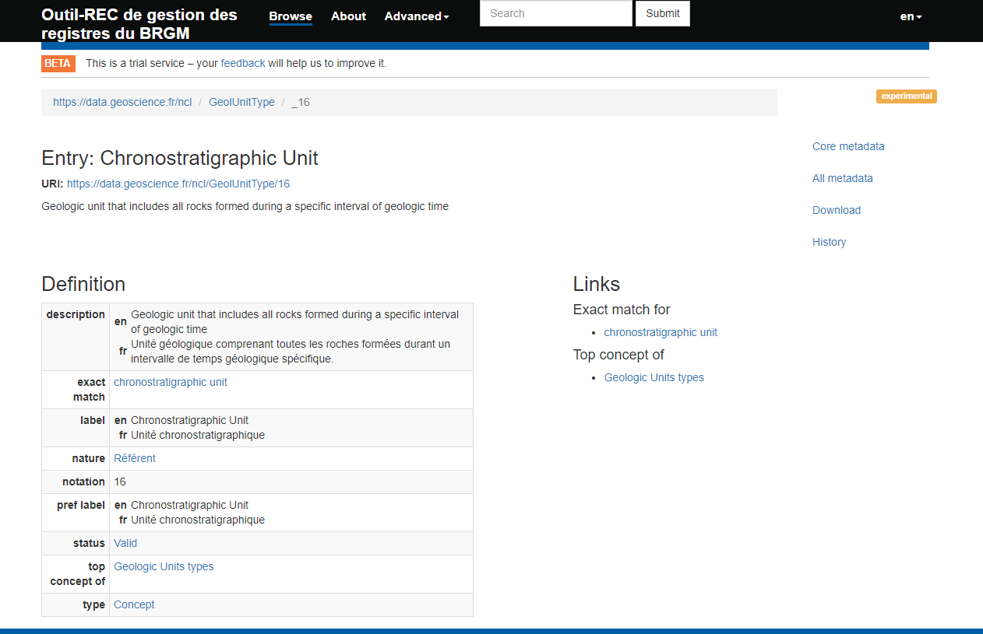
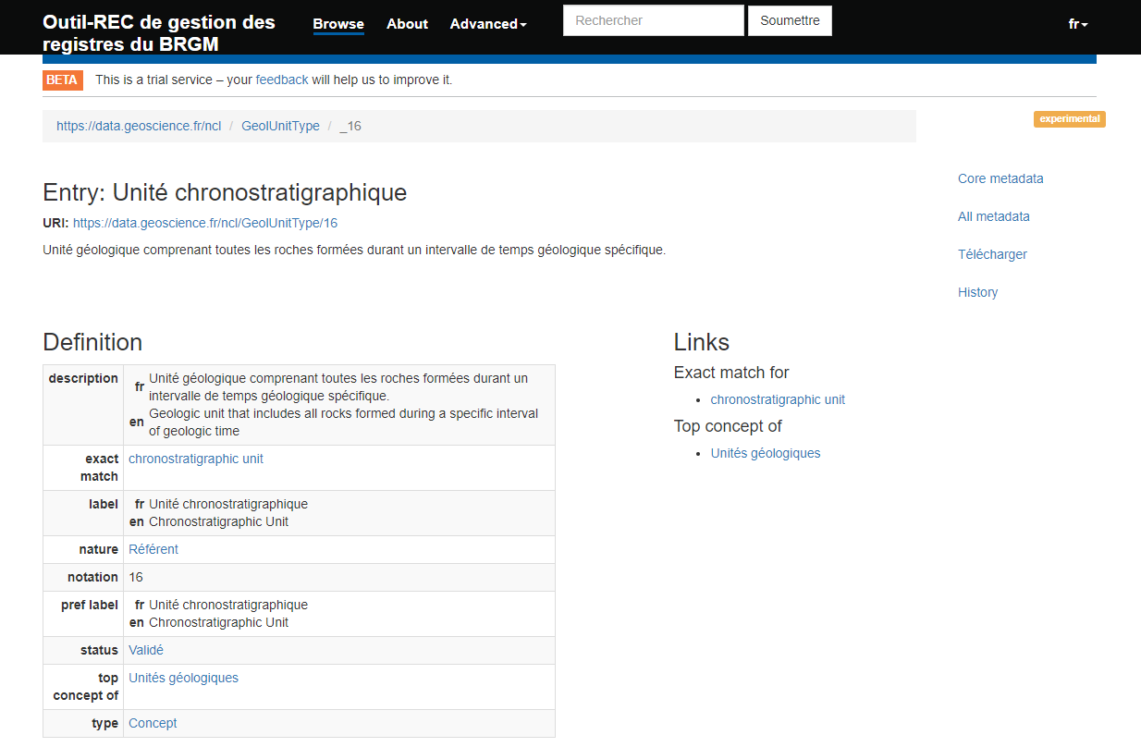
En pratique
Multilinguisme

Slide 23
Evolutions
Récentes
Internationalisation
Notification
Mécanisme de Pub/Sub : connexion STOMP, PULSAR (utilisé au BRGM)
Conformité fédération registres INSPIRE (format ROR)
Meilleure dockerisation
Hors LDRegistry : consommation par Geonetwork
Récentes
Amélioration export CSV (+ thématicien ‘friendly’)
« Diff » entre versions d’une entrée de registre

Slide 24
Merci
s.grellet@brgm.fr

